Slide 1
AIDER LES ETUDIANTS
A APPRENDRE
boris.julien@u-psud.fr UFR Science
patrick.pamphile@u-psud.fr IUT Sceaux
marie-joelle.ramage@u-psud.fr UFR Science

Slide 2
Travail des étudiants en dehors des cours ?
Introduction : extrait de la bande annonce sur la classe inversée sur le site Néopass Sup
Entre 2’30 et 2’30
Les étudiants travaillent-ils en dehors des cours ? Perception de l’enseignant / Perception des étudiants
http://neosup.ens-lyon.fr/app.php/accueil
B. JULIEN / P. PAMPHILE/ MJ. RAMAGE
Introduction
2
Notes:
On pose la question 5mn pour répondre
Puis tout de table au maximum 30mn

Slide 3
Travail des étudiants en dehors des cours ?
Il est important que les étudiants étudient en dehors des cours ?
Non, pas du tout d’accord | Non, pas vraiment d’accord | Oui, plutôt d’accord | Oui, tout à fait d’accord
Précisez votre réponse
Si oui, que peut-on faire pour les aider à étudier en dehors des cours ?
B. JULIEN / P. PAMPHILE/ MJ. RAMAGE
Introduction
3
Notes:
On pose la question 5mn pour répondre
Puis tout de table au maximum 30mn

Slide 4
Plan
Les difficultés des primo-arrivants
L’effet « testing »
Mise en œuvre
Point de vue des étudiants
B. JULIEN / P. PAMPHILE/ MJ. RAMAGE
Plan
4

Slide 5
Enseigner – Apprendre
On peut apprendre, sans avoir suivi d’enseignement
On peut avoir suivi un enseignement, sans avoir appris
Connaissances
didactique
apprentissage
Enseignant
Etudiant
pédagogie
Apprendre est un acte constructif, dont l’étudiant est l’acteur principal
B. JULIEN / P. PAMPHILE/ MJ. RAMAGE
1. Les difficultés des primo-arrivants
5
Notes:
Triangle Saint Onge
Le lien didactique est une partie inhérente de l’enseignement
et avec l’hétérogénéité des publics (conséquence de la massification en L1) il y a une prise de conscience du lien pédagogique
Mais si l’on souhaite la réussite pour un maximum d’étudiant alors l’enseignant doit s’interroger aussi sur la manière dont les étudiants apprennent
Trocmé-Fabre & Huort (1999)

Slide 6
Changements Lycée-Université
Lycée | Université
Cours intégré | Cours Magistral + Travaux Dirigés
Devoirs hebdomadaires DM, DS | Ctrl continu Examen fin de semestre
Attentes du secondaire | Attentes du supérieur
Enquête menée auprès d’étudiants de DUT
« Le 1er semestre n'est pas compliqué …
il est difficile surtout au niveau de l'adaptation au rythme »
57% des étudiants ont du mal à travailler régulièrement
B. JULIEN / P. PAMPHILE/ MJ. RAMAGE
1. Les difficultés des primo-arrivants
6
Notes:
Au lycée cours intégré ≠ amphi + TD (avec un temps +- important entre les deux)
des devoirs réguliers ≠ examen fin de semestre (évaluation sommative, normative)
MJR ************************************************************
Je pense qu’il y a aussi le fait que les étudiants connaissent mal les attentes universitaires ; de mémoire je crois que près de 50% des étudiants sont les premiers de la famille a étudier à l’université.
Je pense aussi que pour les étudiants qui arrivent en Fac de sciences, il y a en plus un GAP conceptuel : on passe d’un enseignement orienté plutôt vulgarisation alors qu’il s’agit de manipuler

Slide 7
Plan
Les difficultés des primo-arrivants
L’effet « testing »
Mise en œuvre
Point de vue des étudiants
B. JULIEN / P. PAMPHILE/ MJ. RAMAGE
Plan
7
Notes:
Divers travaux en sciences de ‘éducation, en psychologie cognitive et en neuroscience ont abordé ce problème

Slide 8
Evaluation sommative / formative
B. JULIEN / P. PAMPHILE/ MJ. RAMAGE
2. L’effet testing
8
Notes:
Stratégies d’apprentissage des étudiants =>
Évaluation sommative = bilan des acquis => objectifs = note pour sélectionner
Évaluations formatives = permet de faire le point sur les apprentissages => objectif= corriger les trajectoires
stratégie de rappel

Slide 9
L’effet testing
COURS
TEST
TEST
TEST
EXAMEN
1
2
3
7
8
Evaluations formatives
Evaluations sommatives
test, quizz, qcm,….
régulières, avec feedback
B. JULIEN / P. PAMPHILE/ MJ. RAMAGE
2. L’effet testing
9
Notes:
« L'attention est le burin de la mémoire". Permet d’ orienter l’attention sur les points importants du cours et permettre à l’étudiant de se concentrer au début du cours
2) Permet l’engagement de l’étudiant dans effort cognitif : s’évaluer sans tester la fiabilité d’une connaissance, on restera dans une illusion de savoir
Courbe d’oubli !!!
3) L’erreur est humaine mais aussi… indispensable : Le cerveau fonctionne ainsi par itérations, avec des cycles qu’on peut décomposer en quatre
étapes successives : prédiction, feedback, correction, nouvelle prédiction: il lance une prédiction, reçoit en retour des informations sensorielles, et une comparaison se fait entre les deux. La différence crée un signal d’erreur qui va se propager dans le cerveau et qui va permettre de corriger et d’améliorer la prédiction suivante. Le retour d’information est donc essentiel.
Transposé à la pédagogie, cela implique que l’erreur est normale, inévitable et… fertile.
" Ce qui touche le coeur se grave dans la mémoire ", disait déjà Voltaire… : noradrénaline, neurotransmetteur libéré en plus grande quantité lorsque nous sommes excités ou tendus
condition, impérativement, d’être d’une part activement remarquée par l’apprenant, qui loin
de l’ignorer, doit la dépasser. D’autre part, pour être fertile elle doit ne pas être trop
sanctionnée, le stress étant un inhibiteur d’apprentissage
4) Il n’y a qu’à se remémorer nos premiers pas vers le permis de conduire pour réaliser qu’au début de cet apprentissage, il y a un effort conscient explicite
Puis progressivement, en se transférant vers des réseaux non conscients, plus rapides, plus efficaces, le cerveau parvient à une automatisation
il vaut mieux distribuer un peu tous les jours cet
apprentissage plutôt que de le concentrer en une seule fois. Mieux vaut un quart d’heure tous
les jours plutôt qu’une heure quelques jours par semaine, en particulier au regard de la
mémoire à long terme.

Slide 10
Mémoriser
Oubli
Atkinson & Shiffrin 1968
Informations
(stimuli)
Mémoire
à
Long Terme
(jour, mois, année)
perception
consolidation
réactivation
Mémoire
(à court terme)
de Travail
(<1mn)
Mémoire Sensorielle
(mms – 1s)
attention
sélective
encodage
association
récupération
inhibition
Réponse :
décision, action,…
automatisme
B. JULIEN / P. PAMPHILE/ MJ. RAMAGE
2. L’effet testing
10
Notes:
La mémoire se définit comme la capacité à stocker et à récupérer l’information. (Masson 2014)
Il s’agit donc d’un type de traitement de l’information.
nous allons utilisé le modèle de traitement de l’information d’Atkinson & Shiffrin 1968
Lors d’un cours ou de la résolution d’un cas pratique l’étudiant reçoit des informations
Il écoute le cours , il lit l’énoncé
Ces information arrivent dans la Mémoire Sensorielle MS
L’étudiant sélectionne alors les informations qu’il trouve importantes ou pertinentes : et les envoie en Mémoire De Travail MDT (stockage 7±2 item et moins d’1mn)
(expérience Miller : si je vous demande de retenir une liste de mots en moyenne vous allez retenir en moyenne 7+-2 mots et plus si c’est mot ont un sens, un intérêt, sinon le reste est oublié)
Ces mots , ces informations sont alors encodés et envoyés dans la Mémoire à Long Terme MLT (stockage infini et temps infini)
Ils peuvent y rester très longtemps surtout si vous les réactiver régulièrement surtout au début
Lors de la résolution d’un pb l’étudiant va récupérer de l’information et cela se fait plus ou moins bien

Slide 11
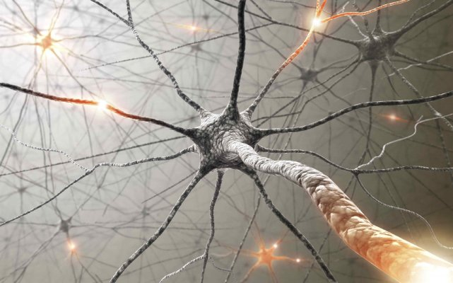
Mémoriser
Se souvenir ?
« aller chercher l’information dans sa tête »
« reconstruire l’information dans sa tête »
B. JULIEN / P. PAMPHILE/ MJ. RAMAGE
2. L’effet testing
11
Notes:
On pose deux questions :
1-Date de la bataille de Marignan?
2 Qu’avez-vous mangé hier soir ?
Réponses
1-1515 sans réfléchir Marignan (Victoire de François 1er contre les suisses à Marignan en Italie) Utilisation de la mémoire implicite.
2- on se rappelle où on était hier, etc : on reconstruit l’information utilisation de la mémoire explicite
Donc la mémoire n’est pas qu’un meuble à accès direct (MLT implicite, on y stock les automatismes, habiletés)
Mais aussi un réseau (les concepts)
Mais les automatisme font soulager la MDT lors de la résolution de problèmes

Slide 12
Les quatre piliers de l’apprentissage
S. Dehaene (2015)
L’ATTENTION
CONSOLIDATION DES ACQUIS
RETOUR D’INFORMATION – FEEDBACK
LA MOTIVATION
B. JULIEN / P. PAMPHILE/ MJ. RAMAGE
2. L’effet testing
12
Notes:
Dans son cours au collège de France « les grands principes de l’apprentissage », S. Dehaene (cours en ligne)
donne quatre piliers de l’apprentissage :
1) « L'attention est le burin de la mémoire ».
Le test permet d’orienter l’attention de l’étudiant sur les points importants du cours
et lui permet de se concentrer (au début du cours)
Le rituel qui permet à l’étudiant de se mettre en « situation mentale » pour travailler : permet de ranger les portables, oublier la discussion avec son voisin, etc. (Philippe Meirieu)
2) Le test nécessite de récupérer l’information en mémoire de travail et donc consolider ses connaissances (Courbe d’oubli d’eggengaum)
Il n’y a qu’à se remémorer nos premiers pas vers le permis de conduire : au début il y a un effort conscient explicite
puis progressivement, en se transférant vers des réseaux non conscients, plus rapides, plus efficaces, le cerveau parvient à une automatisation
3) Le test permet à l’étudiant de mesurer l’écart entre ce qu’il sait et ce qu’il devrait savoir sans tester la fiabilité d’une connaissance, on restera dans une illusion de savoir. « j’avais pourtant bien réviser ! »
L’erreur est humaine mais aussi… indispensable pour qui loin de l’ignorer, doit la dépasser. elle permet de se corriger et d’améliorer ses connaissances (plasticité du cerveau). Le retour d’information est donc essentiel.
D’autre part, pour être fertile l’erreur ne doit ne pas être trop sanctionnée, le stress étant un inhibiteur d’apprentissage.
4) « Ce qui touche le coeur se grave dans la mémoire », disait Voltaire… : (noradrénaline, neurotransmetteur libéré en plus grande quantité lorsque nous sommes excités ou tendus
Motivation élévée
Évaluation centrée sur le progrès
Développement de but de maîtrise et non pas note
condition, impérativement, d’être d’une part activement remarquée 4)

Slide 13
Favoriser l’attention
B. JULIEN / P. PAMPHILE/ MJ. RAMAGE
2. L’effet testing
13
Notes:
Beaucoup d’informations

Slide 14
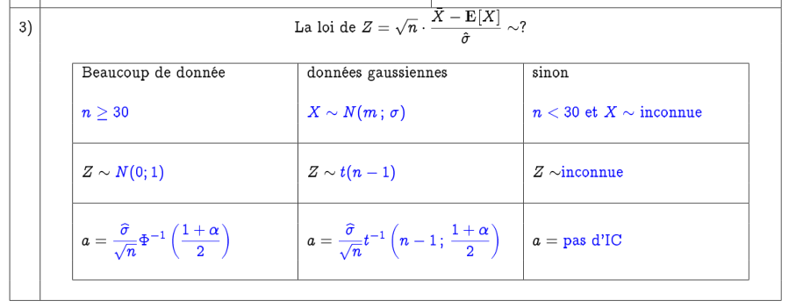
Favoriser l’attention
B. JULIEN / P. PAMPHILE/ MJ. RAMAGE
2. L’effet testing
14
Notes:
1) « L'attention est le burin de la mémoire ».
Le test permet d’orienter l’attention de l’étudiant sur les points importants du cours
et lui permet de se concentrer (au début du cours)

Slide 15
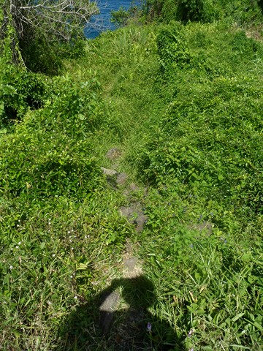
Consolider les acquis et développer des automatismes
10 mn
5 mn
2 mn
100%
retenu
1 jour
5 jours
jours
B. JULIEN / P. PAMPHILE/ MJ. RAMAGE
2. L’effet testing
15
Notes:
2) Le test nécessite de récupérer l’information en mémoire de travail et donc consolider ses connaissances (Courbe d’oubli d’ebbinghaus)
Consolidation
Analogie : trace mnésique = trace dans une foret avec des hautes herbes :
Plusieurs passages réguliers construisent un chemin facile à suivre
évaluations périodiques, espacées (travail du sommeil !)
Développer des automatismes soulage la MDT : il n’y a qu’à se remémorer nos premiers pas vers le permis de conduire : au début il y a un effort conscient explicite
puis progressivement, en se transférant vers des réseaux non conscients, plus rapides, plus efficaces, le cerveau parvient à une automatisation
(un expert développe des réseaux plus importants qu’un novice)

Slide 16
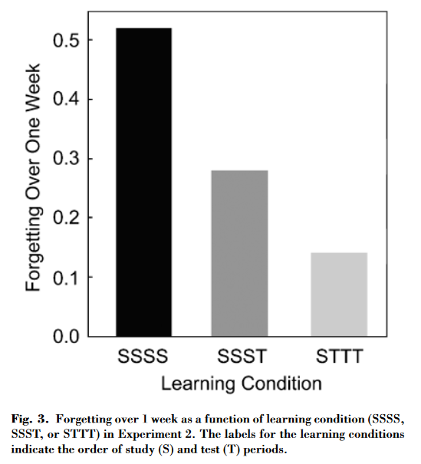
Consolider les acquis
Roediger & Karpicke (2006).
B. JULIEN / P. PAMPHILE/ MJ. RAMAGE
2. L’effet testing
16
Notes:
Roediger III, H. L., & Karpicke, J. D. (2006). Test-enhanced learning: Taking memory tests improves long-term retention
Y=% d’oubli
S= séance d’étude (Study)
T=séance de Test
Par aillleurs il vaut mieux 1/5h 4 jours de suite, qu’1h 1 fois par semaine

Slide 17
Feed-back dans les apprentissages
B. JULIEN / P. PAMPHILE/ MJ. RAMAGE
2. L’effet testing
17
Notes:
3) Le test permet à l’étudiant de mesurer l’écart entre ce qu’il sait et ce qu’il devrait savoir sans tester la fiabilité d’une connaissance, on restera dans une illusion de savoir. « j’avais pourtant bien réviser ! »
L’erreur est humaine mais aussi… indispensable et… fertile. (Astolfi)
pour qui loin de l’ignorer, doit la dépasser. elle permet de se corriger et d’améliorer ses connaissances (plasticité du cerveau). Le retour d’information est donc essentiel.
MJR : les objets mentaux et concepts qui passent dans la mémoire à long terme s’ajoutent plutôt qu’ils ne se remplacent
MJR : Apprendre dans ce modèle, consiste à prendre conscience des représentations erronées et les modifier en conséquence (ou à les inhiber si on prend le modèle de Dehaene). Tant que vous n’avez pas tester vos représentations, vous n’avez aucune raison de les remettre en cause. C’est le problème des étudiants qui ne testent leurs représentations au moment de l’examen et échouent.
MJR : Il faut considérer l’erreur comme un signal d’alerte d’un dysfonctionnement dans le raisonnement de l‘étudiant.
D’où l’importance du feedback.
D’autre part, pour être fertile l’erreur ne doit ne pas être trop sanctionnée, le stress étant un inhibiteur d’apprentissage.
Il faut également éviter de considérer que si un étudiant ne comprend pas et pose une question triviale, c’est qu’il n’a pas appris son cours. Cf vidéo néopasssup

Slide 18
Favoriser la motivation
erreur
motivation
Feed-back
Feed-back
Feed-back
B. JULIEN / P. PAMPHILE/ MJ. RAMAGE
3. Mise en œuvre
18
Notes:
4) « Ce qui touche le coeur se grave dans la mémoire », disait Voltaire… :
L’émotion ressenti lorsqu’il a bien ou mal répondu agit sur l’ancrage dan la mémoire à long terme
Par ailleurs l’évaluation formative est centrée sur le progrès et donc augmente la motivation : je vois ma progression (sans stress de l’évaluation sommative)
Et un étudiant motivé s’investit dans ses apprentissages (metacognition) et persévère quand survient une difficulté.
MJR : on peut s’appuyer sur le modèle de Viau : mettre en évidence la progression des étudiants favorise le sentiment de compétence (j’y arrive) et le sentiment de contrôlabilité sur sa réussite (j’y arrive parce que je travaille) = deux déterminants de la motivation scolaire (Viau)

Slide 19
Plan
Les difficultés des primo-arrivants
L’effet « testing »
Mise en œuvre
Point de vue des étudiants
B. JULIEN / P. PAMPHILE/ MJ. RAMAGE
Plan
19

Slide 20
Différentes connaissances
Tardif (1992).
déclaratives | Répondent à « quoi ? ». Faits, définitions, règles, théorèmes l’énoncé du théorème de Thalès, sa réciproque
procédurales | Répondent à « comment faire ? » Mise en œuvre d’une règle calculer une distance en utilisant le théorème de Thalès, utiliser sa réciproque
conditionnelles | Répondent à « quand ? » « dans quelle(s) condition(s) utiliser telle ou telle connaissance déclarative ou procédurale ? » savoir quand ou pourquoi utiliser le théorème de Thalès ou sa réciproque.
B. JULIEN / P. PAMPHILE/ MJ. RAMAGE
3. Mise en œuvre
20
Notes:
Tardif (1992).
Lors d’un examen l’étudiant va mobiliser différents types connaissances
Il y a les connaissances déclaratives: On les identifie en répondant à la question Quoi?
Ce sont en général des faits, des règles, des définitions, des théorèmes, des lois
Il y a les connaissances procédurales : On les identifie en répondant à la question Comment ?
Savoir-faire, algorithmes, procédures . Elles sont dynamique en opposition à l’inertie des connaissances déclaratives
Pour résoudre un cas pratique, ou exercice « en situation » l’étudiant est amené à utiliser des connaissances conditionnelles
On les identifie en répondant à la question Quand? Pourquoi? Appliquer, utiliser telle ou telle connaissance
Les test devront être spécifiques à la nature des connaissances que l’on souhaite consolider

Slide 21
Contexte
Quand ?
Premier semestre de L1 BCST (biologie chimie science de la terre) Paris Sud
Qui ?
420 étudiants inscrits (360 présents aux examens de fin de premier semestre) dont 80% se destinent à la biologie
Où ?
UE obligatoire de biologie fondamentale (biochimie, biologie moléculaire et biologie cellulaire)
Pourquoi ?
Maîtrise insuffisante du cours en arrivant en TD
Manque de travail ?
Déficit métacognitif important
Fréquence des (auto) évaluations insuffisantes?
Mauvais résultats à l’UE : 7.4/20 (2010-2011)
Comment les inciter à travailler et les aider s’auto-évaluer?

Slide 22
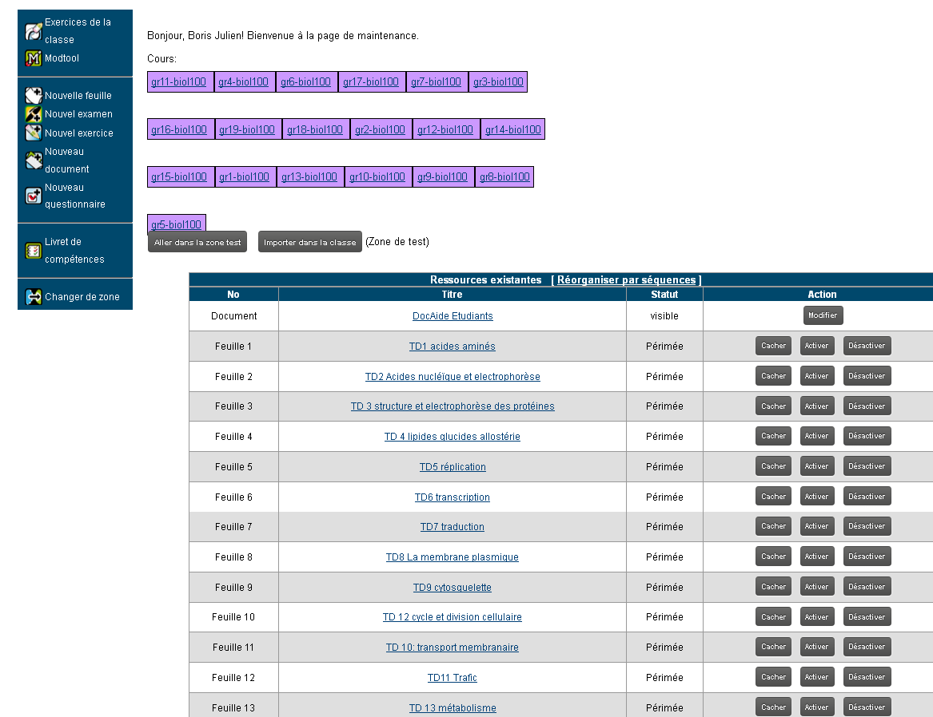
Serveur interactif multi-usages WIMS
La classe :
groupe d’étudiants dont l’activité est contrôlée et suivie individuellement.
Le programme :
Ensemble d’activités pédagogiques (document, forum, feuille d’exercices, examen) que l’on associe aux classes

Slide 23
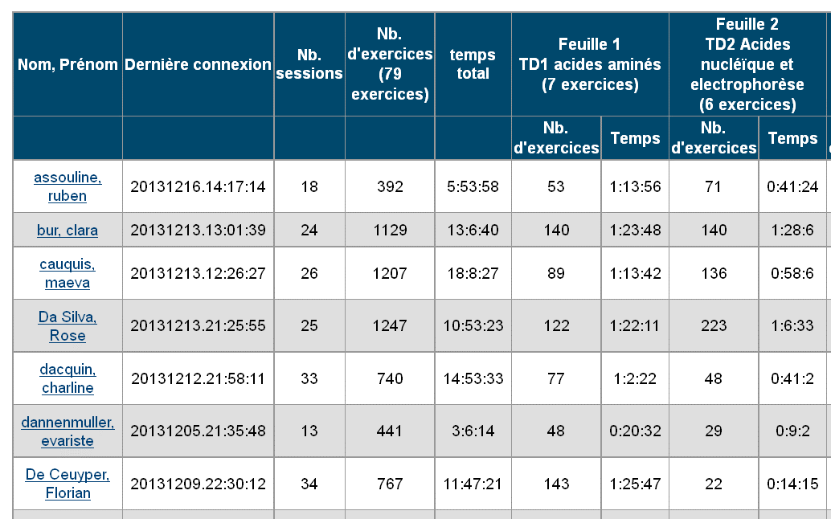
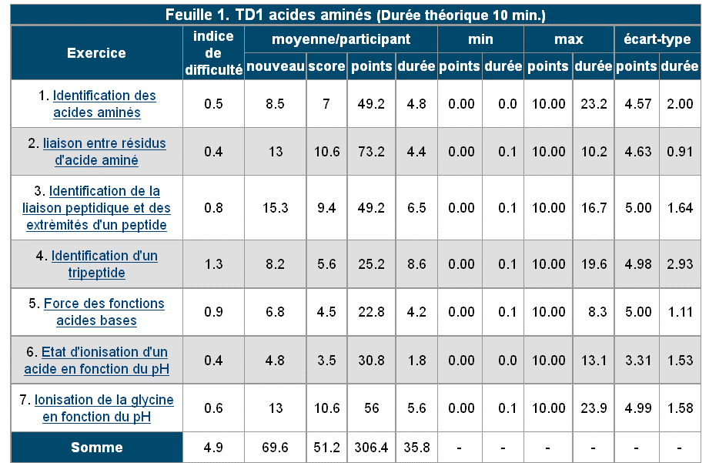
Serveur interactif multi-usages WIMS
Suivi des activités individualisées, pour une ou toutes les classes :
Notation
Méthodologie (temps de travail, répétition)
Difficulté de chaque exercice

Slide 24
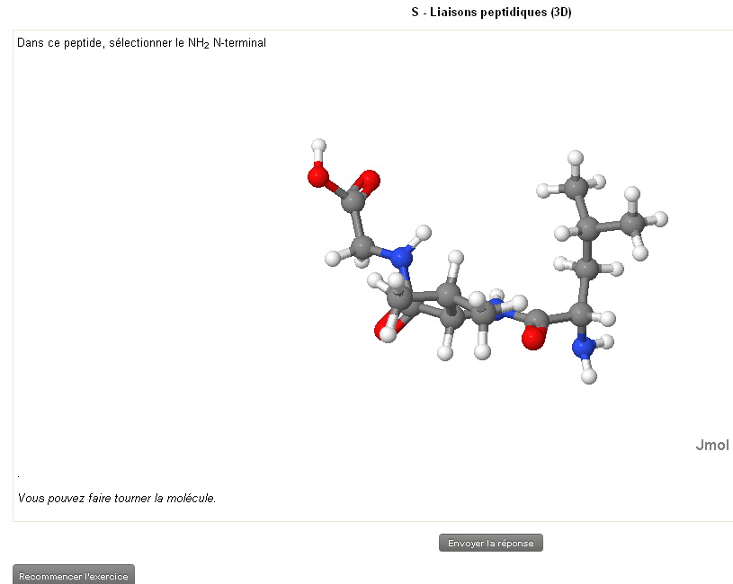
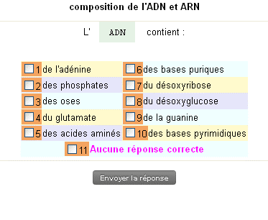
Des exercices variés
Mais aussi :
Correspondance
Affectation de propriété
Et tout ce qu’on veut si on se met à la programmation

Slide 25
Utilisation en L1 de biologie depuis 2011-2012
Le module :
15 cours magistraux illustrés par 13 TD
Les feuilles d’exercices :
Une feuille de 6 exercices à faire sur WIMS avant chaque TD portant sur :
les points fondamentaux et/ou complexes du cours illustré par le TD
une technique expérimentale qui sera utilisée dans le TD
Temps par feuille d’exercices :
Un enseignant met entre 3 et 5 minutes
10-15 minutes (prévision) pour les étudiants s’ils suivent la méthodologie proposée
La notation :
Entraînement possible avant l’activation de l’enregistrement de la note
Amélioration possible de la note en répétant l’exercice noté
Clôture de l’enregistrement des notes le jour du TD

Slide 26
Résultats
Performance :
 | 2011-2012 | 2013-2014
Notes/10 | 7.9+/-0.2 | 8.1+/-0.17
% d’étudiants assidus (au moins 12 feuilles/13) | 64.2+/-3.9 | 72.3+/-2.9
Méthode :
 | 2011-2012 | 2013-2014
Temps/feuilles (6 exercices/feuilles) | 46 minutes | 41 minutes
Nombre de répétitions par exercice |  | 8.6 fois

Slide 27
Plan
Les difficultés des primo-arrivants
L’effet « testing »
Mise en œuvre
Point de vue des étudiants
B. JULIEN / P. PAMPHILE/ MJ. RAMAGE
Plan
27

Slide 28
Le point de vue des étudiants
Représentativité :
115 réponses/357 ayant passé l’examen
Proportion
réelle
Quelle note avez-vous obtenue à cette UE ?
43%
32%
25%
Appréciation et impact sur leur apprentissage :
Pensez-vous que les feuilles WIMS vous ont été utiles ?
Ces feuilles d'auto-évaluation vous ont-elles permis d’identifier des points du cours que vous n’aviez pas compris ?
Avez-vous retravaillé vos cours d’amphi aux vues de vos résultats ?

Slide 29
Le point de vue des étudiants
Méthode de travail et impact sur la performance :
Quelle méthodologie avez-vous utilisée pour répondre aux questions des feuilles WIMS ?
Quelle méthodologie avez-vous utilisée pour répondre aux questions des feuilles WIMS ?
Ces feuilles d'auto-évaluation vous ont-elles permis d’identifier des points du cours que vous n’aviez pas compris ?
Tout à fait
Plutôt oui
Plutôt non
Pas du tout
Quelle note avez-vous obtenue à cette UE ?
Combien de temps avez-vous passé sur chaque feuille wims ?
10-30’
30-60’
60-120’

Slide 30
Références
Atkinson, R. C., & Shiffrin, R. M. (1968). Human memory: A proposed system and its control processes. Psychology of learning and motivation, 2, 89-195.
Astolfi, J. P. (2012). L'erreur, un outil pour enseigner. ESF éditeur.
Biggs, J. B. (2011). Teaching for quality learning at university: What the student does ? McGraw-Hill Education.
Dehaene S. (2015). Fondements cognitifs des apprentissages scolaire cours en ligne du Collège de France
Masson, S (2014). Cerveau, apprentissage et enseignement, Mieux connaître le cerveau peut-il nous aider à mieux enseigner ? Éducation Canada, 54 (4), 40-43
Roediger III, H. L., & Karpicke, J. D. (2006). Test-enhanced learning: Taking memory tests improves long-term retention. Psychological science, 17(3), 249-255.
Tardif, J. (1992). L’enseignement stratégique. Montréal. Éditions Logiques.
Trocmé-Fabre, H. & Huort T. (1999). Réinventer le métier d'apprendre : le seul métier durable aujourd'hui. Editions Eyrolles.
Viau, R. (2003). La motivation en contexte scolaire. De Boeck Supérieur.
.
B. JULIEN & P. PAMPHILE
30

